Slide 1

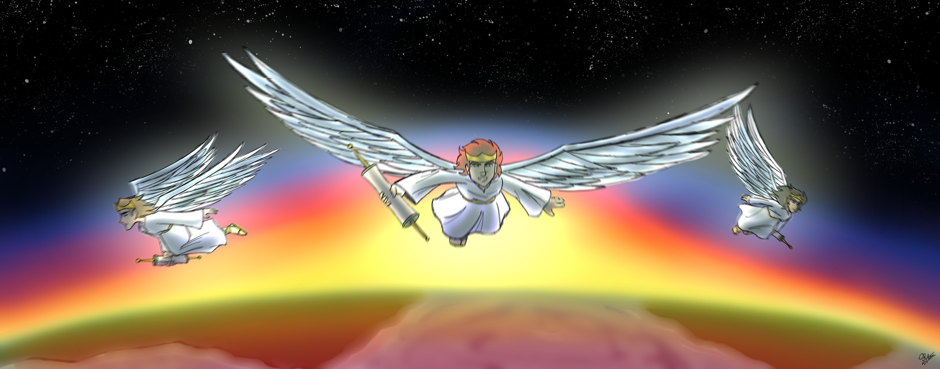




ABR/MAY/JUN - 2023
LOS TRES MENSAJES CÓSMICOS
Contenido y diseño:
Bruno Flávio
Ilustracción de portada:
Adinan Batista
LECCIÓN 10
LOS ENGAÑOS FINALES DE SATANÁS
INFOLECCIÓN
Equipo: Adinan Batista, Bruno Flávio, Cíntia Bini, Eduardo Harada, Elias Duarte, Eliezer GC, Eleandro Borel, Elton Batista, Emenson Camara, Esron Waslley, Gusttavo Santana, Luís Claudio, Luiz Francisco, Morais Junior, Manoel Roberto, Mirian Buch, Nkosi Moyo, Patrícia Sales, Pablo Amon, Philippe Buch, Ramon Gomes, René Henriquez, Sinecio Alfonso, Valdeane Costa e Willian Arsenio.

Slide 2


Lección 10
LOS ENGAÑOS FINALES DE SATANÁS
Para memorizar:
INFOLECCIÓN
« Santifícalos en la verdad. Tu palabra es verdad. »
(Juan 17:17)

Slide 3








Sábado,
27 de mayo del 2023
LOS ENGAÑOS FINALES DE SATANÁS
Apocalipsis nos advierte sobre el sistema engañador de
gran alcance y larga duración, también nos enseña que..
INFOLECCIÓN
..LOS HABITANTES TERRESTRES..
..se regocijan con la muerte de los testigos verdaderos..
(Ap 11:10)
..adoran a la bestia que sube del mar..
(Ap 13:8, 12)
..son seducidos por la bestia de la tierra..
(Ap 13:14)
..se embriagan con los engaños babilónicos..
(Ap 17:2)
..sus nombres no están escritos en el libro vital..
(Ap 17:8)
Contenido y diseño: Bruno Flávio - Traducción: Eliezer Guzmán-Carballo

Slide 4





Domingo
28 de mayo del 2023
EL CAMINO QUE AL HOMBRE LE PARECE DERECHO
La Biblia enseña que el corazón es engañoso, desesperadamente corrupto e inexplicable (Jr 17:9); aunque nos guste seguirlo. Apocalipsis demuestra que:
INFOLECCIÓN
Al Diablo se le describe como seductor/engañador del mundo.
(Ap 12:9; 20:3, 8, 10)
A Babilonia se la describe como seductora/engañadora del mundo.
(Ap 18:23)
A las bestias se las describe como seductoras/engañadoras del mundo.
(Ap 13:14; 19:20)
Muchos engañados no desean estarlo, pero son conducidos a ello, y también pueden equivocarse sinceramente. Su responsabilidad, está en cómo aprovechan o ignoran las oportunidades de evaluar si sus corazones están en los correcto.
Contenido y diseño: Bruno Flávio - Traducción: Eliezer Guzmán-Carballo

Slide 5








Lunes
29 de mayo del 2023
LA VIEJA MENTIRA DE LA INMORTALIDAD
Apocalipsis 16:13 describe a tres espíritus/ranas exhalados por el dragón, la bestia y el falso profeta; para así confederar a los reyes contra Dios. Tales batracios son una referencia a la última señal imitada por los magos egipcios (Ex 8:7); identificando así al engaño final de Satanás.
INFOLECCIÓN
Son engaños que salen de
la boca, lo que alude a mensajes o enseñanzas.
(Ap. 16:13)
Son engaños efectuados
por manifestaciones sobrenaturales.
(Ap 16:14)
Son engaños que evocan a la Babilonia escatológica y son reminiscentes de sus hechicerías.
(Ap 18:2, 23)
Aquí está la falsificación de los tres mensajes angélicos; el texto apunta a una agenda
político-religiosa que emplea mensajes paganos y sobrenaturales, difunde la creencia
de la inmortalidad del alma, y promueve un misticismo supuestamente cristiano.
Contenido y diseño: Bruno Flávio - Traducción: Eliezer GC

Slide 6




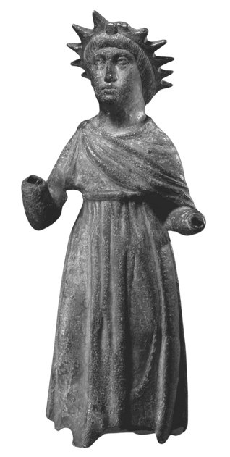


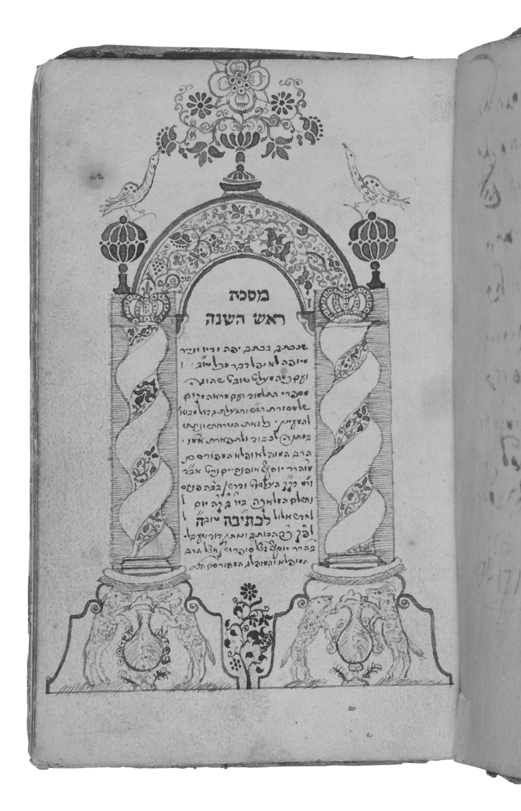


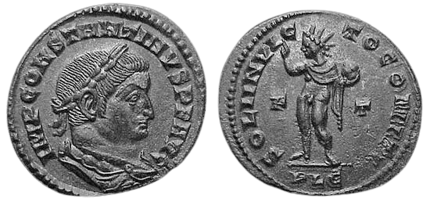
Martes
30 de mayo del 2023
BABILONIA: EL CENTRO DEL CULTO AL SOL
Apocalipsis 18 identifica a la Babilonia escatológica (el falso cristianismo)
citando a la Babilonia histórica de Isaías 47:12, 13; allí se dice que sus ciudadanos recurrían a los astros en busca de esperanza, la historia cristiana registra que:
INFOLECCIÓN
Después de la rebelión en Jerusalén; se prohibieron los cultos sabatinos.
(Talmud babilónico, Rosh Rashanah 19a)
Después de su conversión (312); Constantino seguía adorando al Sol
(Moneda de Constantino y del dios sol)
Constantino veneraba al sol en el
domingo y lo llamaba día del Señor.
(Ídolo de Constantino como el sol)
La observancia del domingo fue un injerto pagano en el cristianismo; comenzó
en Roma y fue difundida por el emperador, hasta el punto descrito en unos relatos de
cristianos del siglo V, que veneraban a Constantino como una deidad solar dominical.
MARTIN WALLRAFF, Bonn, Constantine’s Devotion to The Sun after 324; BACCHIOCCHI, Samuele, From Sabbath to Sunday: A Historical Investigation of the Rise of Sunday Observance in Early Christianity.
Contenido y diseño: Bruno Flávio
Traducción: Eliezer GC

Slide 7





Miércoles
31 de mayo del 2023
UN LLAMADO A LA FIDELIDAD
Los mensajes de los tres ángeles, aluden frecuentemente a la señal característica
de los fieles de Dios hacia el tiempo del fin; que consta en la obediencia de sus
santos mandamientos, especialmente el del sábado, memorial de su creación.
INFOLECCIÓN
Apocalipsis 14:7 – Referencia a Eclesiastés 12:13
y al cuarto mandamiento.
(Éx20:11)
Apocalipsis 14:9-11 – Referencia al primer y segundo mandamientos.
(Éx 20:3-5)
Apocalipsis 14:12 – Declaración inequívoca de que los salvos guardan los mandamientos.
(Éx 20)
El libro apocalíptico contrapone dos señales: el sello divino (Ap 7:3; 14:1) y la marca bestial (Ap 13:16-18).
En los tres mensajes angélicos, se enfatiza el contraste entre los que tienen la marca de la bestia,
y los que adoran al Dios Creador, guardan sus mandamientos y conservan la fe de Jesús.
Contenido y diseño: Bruno Flávio - Traducción: Eliezer GC

Slide 8




Jueves
1 de junio del 2023
GRACIA PARA LA OBEDIENCIA
La arrogancia espiritual y el exclusivismo son pecados condenados por Jesús; aún así, algunos se apropian de los pasajes apocalípticos para estimarse superiores; así erran pues:
INFOLECCIÓN
Aún hay un pueblo de Dios dentro de Babilonia.
(Ap 18:4)
La fe de Jesús es una característica de los salvos, junto con guardar sus mandamientos.
(Ap 14:12)
Los fieles confían solamente en los méritos de Cristo para salvarse.
(Ap 7:10, 14)
Si somos salvos por la gracia de Cristo, podemos gloriarnos solo en él; como decía EGW:
« [La justificación por la fe..] Es el mensaje del tercer ángel en verdad.» — Mensajes Selectos Tomo I - 437.1
Contenido y diseño: Bruno Flávio - Traducción: Eliezer GC

Slide 9








Viernes
2 de junio del 2023
PARA ESTUDIAR Y MEDITAR:
La identidad de Babilonia aparece varias veces en Apocalipsis; es importante entenderla correctamente, para poder identificar los hechos que la integran:
INFOLECCIÓN
Es la contraparte de la iglesia verdadera.
(2 Ct 11:2; Ap 12:1; 17:3-6)
Se la identifica como una fuente de corrupción.
(Ap 18:2, 3)
Se la identifica como perseguidora de los santos.
(Ap 17:6)
Se la presenta como
un poder politieconómico.
(Ap 17:18; 18:3, 10-20)
Según Apocalipsis, Babilonia es la representación de una iglesia/reino que persigue a los santos;
también trama argucias y artimañas para aumentar su influencia política y sus riquezas.
Contenido y diseño: Bruno Flávio - Traducción: Eliezer GC

